Slide 1
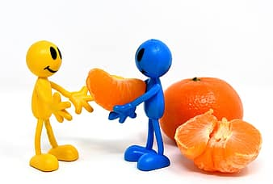
PRAVILNA PREHRANA

Slide 2
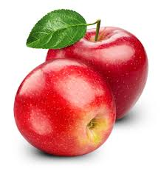
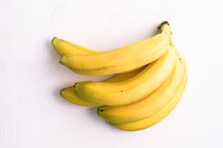
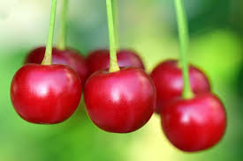
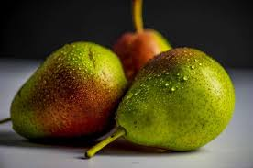
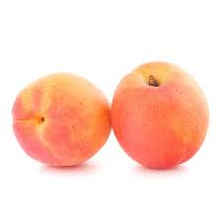
ŠTO PREDSTAVLJAJU OVE SLIKE?
VOĆE
VOĆE JE ZRAVO I TREBAMO
GA JESTI SVAKI DAN!

Slide 3
U DANU TREBAMO IMATI PET REDOVNIH OBROKA

Slide 4
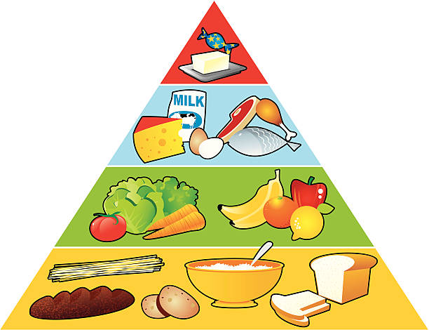
PIRAMIDA ZDRAVE PREHRANE -PRIKAZUJE ČEGA BI TREBALI VIŠE A ČEGA MANJE KONZUMIRATI
MASTI I SLATKIŠI
MLIJEČNI PROIZVODI, MESO I RIBA
POVRĆE I VOĆE
PROIZVODI OD ŽITARICA

Slide 5
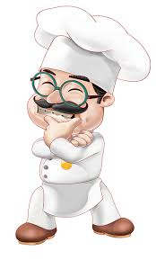
ZAMISLI DA SI TI VLASNIK JEDNOG RESTORANA ZDRAVE PREHRANE.
OSMISLI JELOVNIK!
(PAZI, MORAŠ OSMISLITI SVIH 5 OBROKA U DANU)

